Slide 1
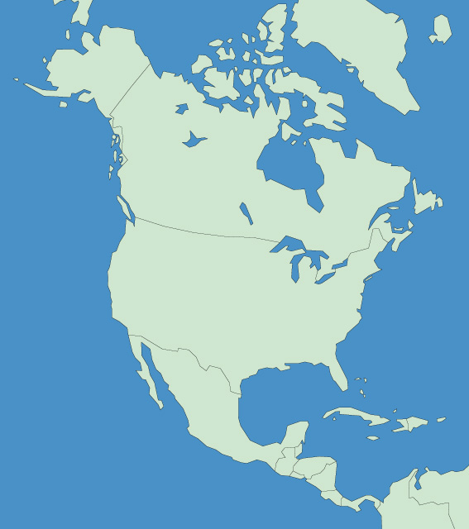

Slide 2
経済学とは
サミュエルソンの定義
「経済学とは、
複数の代替可能な希少な生産資源をいかに使うか
時間を通じて種々の製品をいかに生産するか
現在と将来の消費のためにどのように分配するか
について、貨幣を使用し、あるいは使用せずにいかなる選択を行うかの学問」

Slide 3
マクロとミクロ
ミクロ経済学（微視的） 森を歩いて木や草を調べる。虫の目。
マクロ経済学（巨視的） 航空写真で森をみる。鳥の目。

Slide 4
なぜ経済学が必要か
稀少性
トレードオフ
機会費用

Slide 5
需要、供給、市場
需要＝人間の欲望から発する おいしいワイン、楽しい食事、優れた音楽
供給＝その欲求を満たすための努力
市場＝需要する人と供給する人がモノを交換する場所
価格＝需給の状況を教えてくれるシグナル
均衡＝みんなが満足する点

Slide 6
水とダイヤモンドのパラドックス
水は誰もが必要なものなのに安く、ダイヤモンドは美しいが必要不可欠ではないのに高いのはなぜか？
答え
それを供給するためにかかる労力が違うから。
需要の分析も重要だが、供給の分析も重要なことを示す。

Slide 7
ダイヤモンドと水の需要供給曲線
ダイヤモンドの需要曲線
水の需要曲線
値段
値段
ダイヤモンドの供給曲線
水の供給曲線
数量
数量

Slide 8
需要曲線
供給曲線
値段
150円
100円
50円
１個
２個
３個
個数

Slide 9
需要曲線
値段
150円
100円
50円
１個
２個
３個
個数

Slide 10
供給曲線
値段
150円
100円
50円
１個
２個
３個
個数

Slide 11
需要曲線と供給曲線で価格と数量が決まる
需要曲線
供給曲線
150円
100円
50円
値段
１個
２個
３個
個数

Slide 12
自給自足の場合
島
需要 自分自身
供給 魚、野菜

Slide 13
二人の場合
魚
野菜

Slide 14
牛乳はいらないけど野菜はほしい
野菜はいらないけど、魚がほしい
「欲望」が一致しない例
取引が成立するのは、欲望の２重の一致がある場合だけ
魚はいらないけど、牛乳がほしい

Slide 15
市場
魚
貨幣

Slide 16
生産活動
生産要素＝生産活動に必要なもの
土地、労働力、資本

Slide 17
産業分類
第一次産業
農林水産業
第二次産業
鉱工業 建設業
第三次産業
小売業 サービス業

Slide 18
市場 | 生産物市場 （GDP) | 貨幣市場 | 労働市場
供給 | 生産要素 労働力、資本、土地 | 貨幣供給 | 労働供給 （家計側）
需要 | 消費・投資 | 貨幣需要 | 労働需要 （企業側）
価格 | 物価 （消費者物価指数など） | 利子率 （国債利回り） | 賃金 （雇用者所得）

Slide 19
経済主体
家計
労働市場
消費
年金、医療費など
公共サービス
賃金
財・サービス
所得税
年金保険料
労働力
代金
企業
税制
設備投資
法人税
政府
公共サービス、補助金
財・サービス
財・サービス
政府支出
代金
代金

Slide 20
政府の必要性
①「市場の失敗」公園、道路、環境問題
②「再分配」 所得の違いは努力か運か？
③「景気」の調整
マクロ経済学の関心事
失業 インフレ
スタグフレーション（泣きっ面に蜂）

Slide 21
★財政政策は、減税や公共投資など、政府がお金を使う政策。
★金融政策は、金利を動かしたり、お金の供給量を変えたりする政策。

Slide 22
経済学の仮定
経済学の理想＝社会全体を一つの法則で表したい。
→A子さんが10000円もらったとき、いくら使って、いくら貯金するか（さらには何を使うか）を理論的に説明したい。しかし現実には人々の行動は読みにくい…

Slide 23
そこで、モデルケースを作る。
→平均的な人（または多くの人）が行動するような法則を作り出す。

Slide 24
分析の基本
家計＝制約された所得の中で、効用を最大化する
企業＝利潤を最大化する
【結婚の経済学】
需要＝夫 供給＝自分 市場＝さまざまな場所
与えられた制約（自分の魅力）の中で効用（幸せ）を最大化するように相手を決める。

Slide 25

仏トゥールーズ第１大学
ジャン・ティロール教授

Slide 26
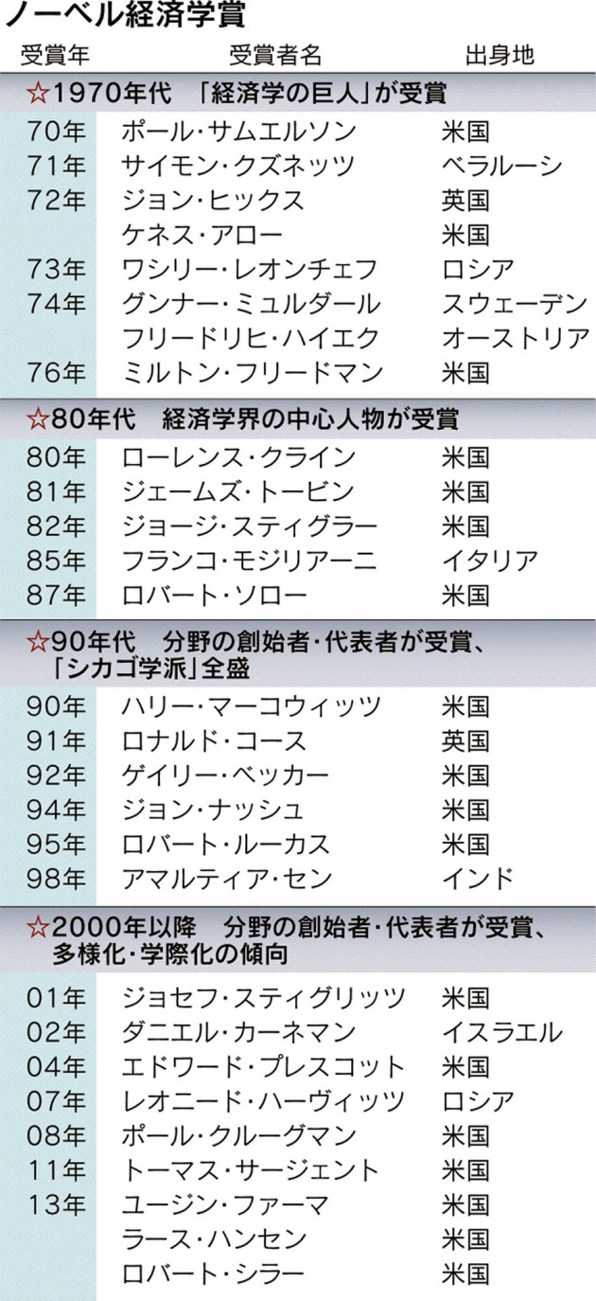

Slide 28
インフレとデフレ
インフレ 継続的に物価が上昇すること
（膨張する）
デフレ 継続的に物価が下落すること
（収縮する）
スタグフレーション＝
スタグネーション＋インフレーション
（停滞） （物価の上昇）

Slide 29
経済政策の担い手
財政政策 財務省
金融政策 日本銀行

Slide 30
希少性

Slide 31
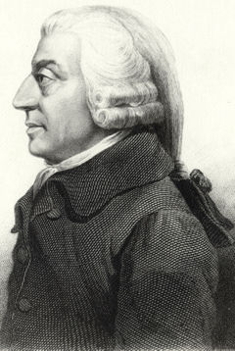
アダム・スミス
アダム・スミス（Adam Smith, 1723年6月5日は、イギリスの経済学者・哲学者。主著は『国富論』（または『諸国民の富』とも。原題『諸国民の富の性質と原因の研究』An Inquiry into the Nature and Causes of the Wealth of Nations）。「経済学の父」と呼ばれる。
出典: フリー百科事典『ウィキペディア（Wikipedia）』

Slide 32
アダムスミス
国富論
神の見えざる手
分業
リカード 比較生産費説

Slide 33
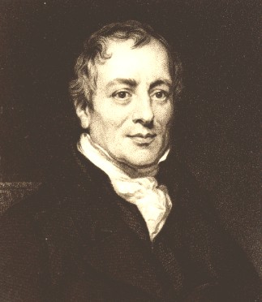
リカード
デヴィッド・リカード(David Ricardo, 1772年4月19日 - 1823年9月11日)は自由貿易を擁護する理論を唱えたイギリスの経済学者。各国が比較優位に立つ産品を重点的に輸出する事で経済厚生は高まる、とする「比較生産費説」を主張した。労働価値説の立場に立った。 経済学を体系化することに貢献し、古典派経済学の経済学者の中で最も影響力のあった一人であり、経済学のなかではスミスと並んで評される。彼は実業家としても成功し、多くの財を築いた。
出典: フリー百科事典『ウィキペディア（Wikipedia）』

Slide 34
絶対優位
英国とポルトガルではどちらがワインを少ない労力で生産できるか？
ポルトガル
英国とポルトガルではどちらが布地を少ない労力で生産できるか？
ポルトガル

Slide 35
比較優位
英国は、ワインと布地のどちらを生産するのに労力がかからないか。
布地
ポルトガルは、ワインと布地の生産のうち、どちらが労力がかからないか。
ワイン

Slide 36
比較優位とは
Ａ子さん 料理もピアノもＢ子さんよりうまい
料理＞ピアノ
Ｂ子さん
料理＜ピアノ

Slide 37
比較優位
生産物1単位を作るのに必要な労働 |  | 国
 |  | 英国 | ポルトガル
生産物 | 布地 | 100人 | 90人
 | ワイン | 120人 | 80人
布地の価値＝ワインの価値

Slide 38
英国とポルトガルがそれぞれワインと布地を1単位ずつ作ると何人かかるか。
(100+120)+(90+80)=
英国 ポルトガル
英国が布地を2単位、ポルトガルがワインと2単位作って、1単位を交換すると、何人かかるか。
100×２+80×２＝
英国 ポルトガル
390
360

Slide 39
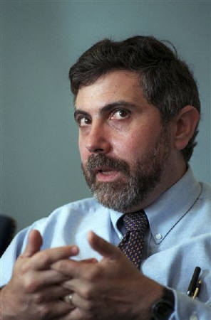
２００８年度ノーベル経済学賞
プリンストン大学教授 ポール クルーグマン

Slide 40
新貿易理論（比較優位に代わる）
（現実に起こっていること）
同一の産業内の貿易のウエートが高まっていることを説明。（自動車どうしの貿易など）
比較優位論では、先進国間の貿易が説明できない
（クルーグマンの功績）
比較優位ではなく、「規模の経済性」で貿易を説明。
固定費用がかかるため、より多く生産するほど単位費用が低くなることから説明。
アメリカとフランスでそれぞれ飛行機を作るより、どちらかで作って輸出したほうが費用が小さい。

Slide 41
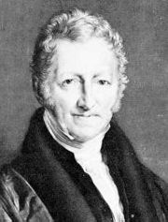
マルサス
トマス・ロバート・マルサス（Thomas Robert Malthus,1766年2月17日 - 1834年12月13日）はイギリス経済学における〈古典派〉の代表的経済学者、人口学者。リカードの親友で、かつ最大の論敵として知られる。
出典: フリー百科事典『ウィキペディア（Wikipedia）』

Slide 42
マルサス
人口論
人口 １ → ２ → ４ → ８
食料 １ → ２ → ３ → ４

Slide 43
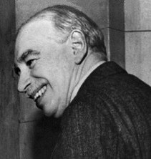
ケインズ
ジョン・メイナード・ケインズ（John Maynard Keynes, 1883年6月5日 - 1946年4月21日）イギリス生まれ、20世紀学問史において最重要人物の一人とされる。経済学者、ジャーナリスト、思想家、投資家、官僚。経済学において有効需要の概念を着想しケインズサーカスを率いてマクロ経済学を確立させた。
経済学者の大家アルフレッド・マーシャルの弟子であり、論敵アーサー・セシル・ピグーとは兄弟弟子、ルートヴィヒ・ウィトゲンシュタインやブルームズベリー・グループとの交流は有名。
出典: フリー百科事典『ウィキペディア（Wikipedia）』

Slide 44
 | 需要か供給 | 政府か市場 | 財政政策か金融政策
ケインズ | 需要 | 政府 | 財政政策
新古典派 | 供給 | 市場 | 金融政策

Slide 45
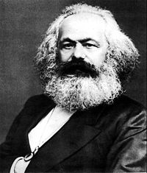
マルクス
カール・ハインリヒ・マルクス（Karl Heinrich Marx, 1818年5月5日 - 1883年3月14日）は、ドイツの経済学者、哲学者、革命家。20世紀において最も影響力があった思想家。
産業革命後の資本主義経済を分析し、フリードリヒ・エンゲルスとともに、自らの共産主義を打ち立てた。『共産党宣言』の結語「万国のプロレタリアよ、団結せよ！」“Proletarier aller Länder, vereinigt Euch!”の言葉は有名である。
出典: フリー百科事典『ウィキペディア（Wikipedia）』

Slide 46
シュンペーター
ヨーゼフ・アーロイス・シュンペーター（Joseph Alois Schumpeter, 1883年2月8日 - 1950年1月8日）は、オーストリア出身の経済学者である。企業者の行う不断のイノベーション（革新）が経済を変動させるという理論を構築した。
出典: フリー百科事典『ウィキペディア（Wikipedia）』

Slide 47
マルクス
著書 資本論
資本家（お金持ち） ⇔ 労働者
共産主義
シュンペーター
創造的破壊
企業家が重要

Slide 48
景気の波
コンドラチェフの波 | 技術革新循環 | 約50年
クズネッツの波 | 建設投資循環 | 15－25年
ジュグラーの波 | 設備投資循環 | ８－12年
キチンの波 | 在庫循環 | ２－４年

Slide 49
技術革新
技術革新
1900年代初め （ 自動車 ）
1940年代終わり （コンピューター ）
1990年代終わり （ インターネット ）

Slide 50
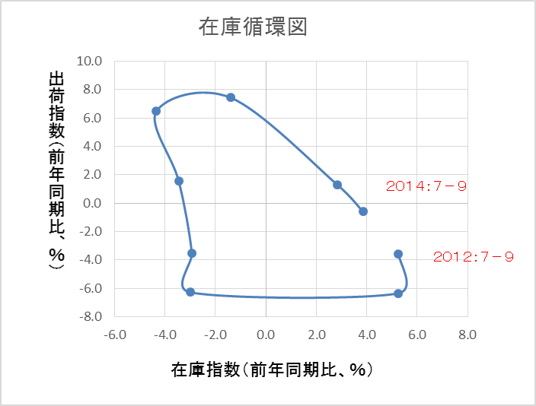

Slide 51
景気循環の見方
景気循環の局面の見方① 方向で見る
（拡大局面） （後退局面）
景気循環の局面の見方② 水準で見る
（ 好況 ）（ 不況 ）

Slide 52
景気循環図

Slide 53
戦後日本の景気
朝鮮特需景気 １９５１年～
神武景気1954年～ 岩戸景気1958年～
・三種の神器
白黒テレビ 洗濯機 冷蔵庫
オリンピック景気1962年～
・建設需要による

Slide 54
戦後日本の景気
（いざなぎ）景気1965年～
・３Ｃ（ 車 ）（ クーラー ）（カラーテレビ）
石油ショック
・原油価格の値上がりで、省エネ化が進む。
安定成長期1974年～
（バブル）景気 1987年～
・株や土地の大幅な値上がり
バブル崩壊不況 1993年～

Slide 55
経済データ
《所得関連指標》
家計調査、企業の経常利益、国民所得
《生産関連指標》
ＧＤＰ、鉱工業指数、第3次産業活動指数、電力指数など
《消費関連指標》
家計調査、百貨店売上高、大型小売店、販売統計
《投資関連指標》
機械受注統計、建設工事受注、住宅投資
《物価関連指標》 消費者物価指数、企業物価指数
《雇用関連指標》 失業率 有効求人倍率
《金融関連の指標》 金利、マネーサプライ（マネーストック）、株価、為替レート
《貿易・国際収支関連の指標》 通関統計、国際収支表
《月例経済報告》
《日銀短観》
《景気動向指数》

Slide 56
景気をみるもの
・月例経済報告
・景気ウォッチャー調査
・景気動向指数について
・計量モデル予測について

Slide 57
インフレとデフレ
インフレ 物価の継続的な上昇
デフレ 物価の継続的な下落
↓
消費・景気に影響

Slide 58
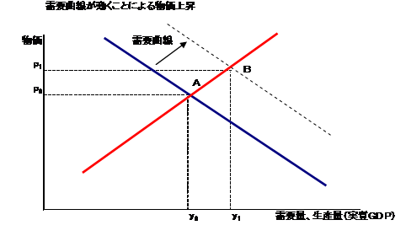
所得の変化、嗜好の変化

Slide 59
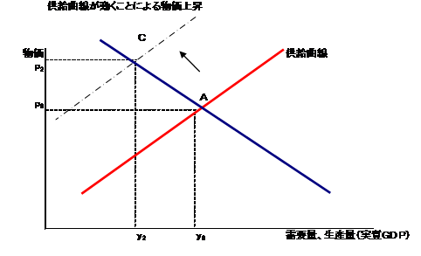
原油価格の上昇など

Slide 60
景気に与える金利の影響
＜企業＞
高金利 → 利益源 → 投資意欲減退
＜家計＞
高金利 → ローン控える → 消費減退
日銀の役割
①通貨の安定 ②経済の安定的な拡大
↓
金融政策

Slide 61
経済データ
マクロ経済統計リンク集(内閣府）
株価、円相場も

Slide 62
実質GDP成長率
60年代から70年代前半 高度成長期
74年 第一次石油危機（オイルショック）
80年 第二次石油危機（オイルショック）
90年 バブル崩壊
失業率＝失業者数／労働力人口
労働力人口＝15歳以上で、働きたいと思っている人

Slide 63
円高と円安
円相場は 1ドル当たりの円の価値で表す。
1ドル＝100円
これは1ドルの価値を表しているため、
1ドル＝100円 から 1ドル＝200円になることは、ドル高である。
為替レートは通貨の価値の比率だから、一方が上がることは、もう一方が下がることを示す。

Slide 64
ドル高と円安は同じことを表している
ドル高
ドル
円安
円

Slide 65
まとめ
1ドル＝100円 → 1ドル＝200円
ドル高＝円安
1円＝ 0.01 ドル → 1円＝0.005ドル
円安

Slide 66
フローとストック
フロー
一定期間内の量
ストック
ある時点で存在する量

Slide 67
フロー
一分間に落ちる水滴の量
毎分２滴
ストック
バケツにたまる水滴の量
１分後 ２滴
２分後 ４滴
３分後 ６滴

Slide 68
水滴の表
 | １分 | ２分 | ３分
フロー | ２ | ２ | ２
ストック | ２ | ４ | ６

Slide 69
ＧＤＰの例
ＧＤＰ＝フロー
一年間の生産量
５００兆円
ストック＝国富
国に存在する富の量
2000年 500兆円
2001年 1000兆円
2002年 1500兆円

Slide 70
マネーサプライの例
毎月の現金発行額＝フロー
１ヶ月の発行額
100兆円
ストック＝マネーサプライ
国に存在するお金の量
１ヶ月後 100兆円
２ヶ月後 200兆円
3ヶ月後 300兆円

Slide 71
生産の２つの表し方
個数と金額

Slide 72
りんごの生産量
１年目
２年目

Slide 73
りんごの生産額
１個＝１００円
１年目
３００円
１個＝２００円
２年目
800円

Slide 74
名目と実質
名目は、生産額を表す。
実質は価格変動を調整した後の生産額を表す。個数の動きと同じになる。
名目値＝体重
同じ70キロでも、脂肪が多い人と筋肉質では運動能力に差がある。
価格＝脂肪
実質値＝脂肪を除いた体重

Slide 75
実質値＝名目値／物価
物価は基準年を100とした指数。
デフレーターなどは基準年を100とする場合が多い。
実質値＝名目値／デフレーター×100

Slide 76
物価
さまざまな商品の値段の動きを総合的に示す。
基準年＝100で表されることが多い。
例 消費者物価指数、企業物価指数、
ＧＤＰデフレーター

Slide 77
実質値＝名目／物価×100
１個＝２００円
物価指数＝100
名目値600円
１年目
実質値600円
１個＝4００円
物価指数＝200
名目値1600円
２年目
実質値800円

Slide 78
生産量は変わらず、価格だけ上がった場合
 | 名目ＧＤＰ | 実質ＧＤＰ | ＧＤＰデフレーター | りんごの生産量（個） | 価格（円）
2000（基準年） |  |  | 100 | 10 | 200
2001 |  |  |  | 10 | 300

Slide 79
生産量は変わらず、価格だけ上がった場合
 | 名目ＧＤＰ | 実質ＧＤＰ | ＧＤＰデフレーター | りんごの生産量（個） | 価格（円）
2000（基準年） | 2000 | 2000 | 100 | 10 | 200
2001 | 3000 | 2000 | 150 | 10 | 300

Slide 80
生産量が増えて、価格が変わらない場合
 | 名目ＧＤＰ | 実質ＧＤＰ | ＧＤＰデフレーター | りんごの生産量（個） | 価格（円）
2000（基準年） |  |  | 100 | 10 | 200
2001 |  |  |  | 15 | 200

Slide 81
生産量が増えて、価格が変わらない場合
 | 名目ＧＤＰ | 実質ＧＤＰ | ＧＤＰデフレーター | りんごの生産量（個） | 価格（円）
2000（基準年） | 2000 | 2000 | 100 | 10 | 200
2001 | 3000 | 3000 | 100 | 15 | 200

Slide 82
生産量が増えて、価格も上がった場合
 | 名目ＧＤＰ | 実質ＧＤＰ | ＧＤＰデフレーター | りんごの生産量（個） | 価格（円）
2000（基準年） |  |  | 100 | 10 | 200
2001 |  |  |  | 15 | 300

Slide 83
生産量が増えて、価格も上がった場合
 | 名目ＧＤＰ | 実質ＧＤＰ | ＧＤＰデフレーター | りんごの生産量（個） | 価格（円）
2000（基準年） | 2000 | 2000 | 100 | 10 | 200
2001 | 4500 | 3000 | 150 | 15 | 300

Slide 84
付加価値とは
ある国での生産額
原材料
20万円
部品
50万円
完成品100万円
170万円が付加価値ではない

Slide 85
付加価値＝生産額ー中間投入
生産額
中間財の投入額
20万円
50万円
100万円
中間投入
20万円
50万円
付加価値
100万円
20万円
30万円
50万円

Slide 86
国内総生産の内訳
 |  | 家計 | 企業 | 政府
消費 | 最終消費支出 | 民間最終消費支出 |  | 政府最終消費支出
投資 | 総固定資本形成 | 民間住宅投資 | 民間企業設備投資 | 公的固定資本形成
 | 在庫品増加
輸出 | 財貨・サービスの輸出
輸入 | 財貨・サービスの輸入

Slide 87
くたばれＧＮＰ
NNW(国民純福祉）
グリーンＧＤＰ（環境勘定）
参考 台湾の緑色ＧＤＰ

Slide 88

ブータン王国
ＧＮＰよりＧＮＨ（国民総幸福量）を重視する。
Gross National Happiness
①社会経済の発展
②環境保全
③文化の維持
④適切な管理
ＧＮＨ研究所 グーグル画像×ブータン

Slide 89
ＧＮＰとＧＮＨ
「ペットボトルの水の需要はGDPを高めるが、川や泉の水が飲めるのとどちらが幸福か。塾通いの子どもと自然の中で遊ぶ子どもたちの表情とを見比べれば、どちらの社会が幸福度が高いかは明らかだ。」
ブータン研究センターのカルマ・ウラ所長
＜朝日新聞2005年4月3日朝刊より＞
ブータンでは朝食、昼食、夕食、夜食が不自由なく食べられる…

Slide 90
５ページの問題
GDP 250＋120+5+60-40=395
GNP 395+10-15=390
国民純生産 390-50=340
正解は （３）
GDP 300+45+90+15+70-30=490
GNP 490+0=490
正解は （４）

Slide 91
ライフサイクル仮説
消費・所得
貯蓄
消費水準
労働所得
年金
幼年期
若年期
老年期

Slide 92
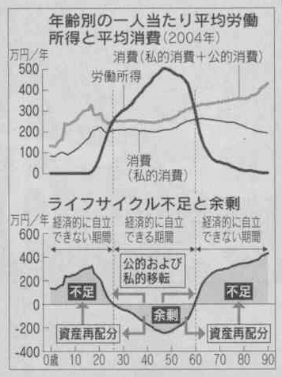
現実のライフサイクル
小川直宏日本大学人工研究所長・教授『世代間移転からみた少子化対策』2008年10月27日 日本経済新聞経済教室

Slide 93
貨幣の機能
交換手段
価値尺度
価値保蔵機能

Slide 94
経済学の貨幣の定義
流動性の高い金融資産

Slide 95
信用創造
日銀預け金（準備預金）
預金準備率が10％の場合
日本銀行
10万円
8万1000円
9万円
Ａ銀行
Ｂ銀行
Ｃ銀行
貸出
…
貸出
81万円
90万円
Ｄさん
Ｘ社
Ｙ社
…
預金額 100万円
90万円
81万円

Slide 96
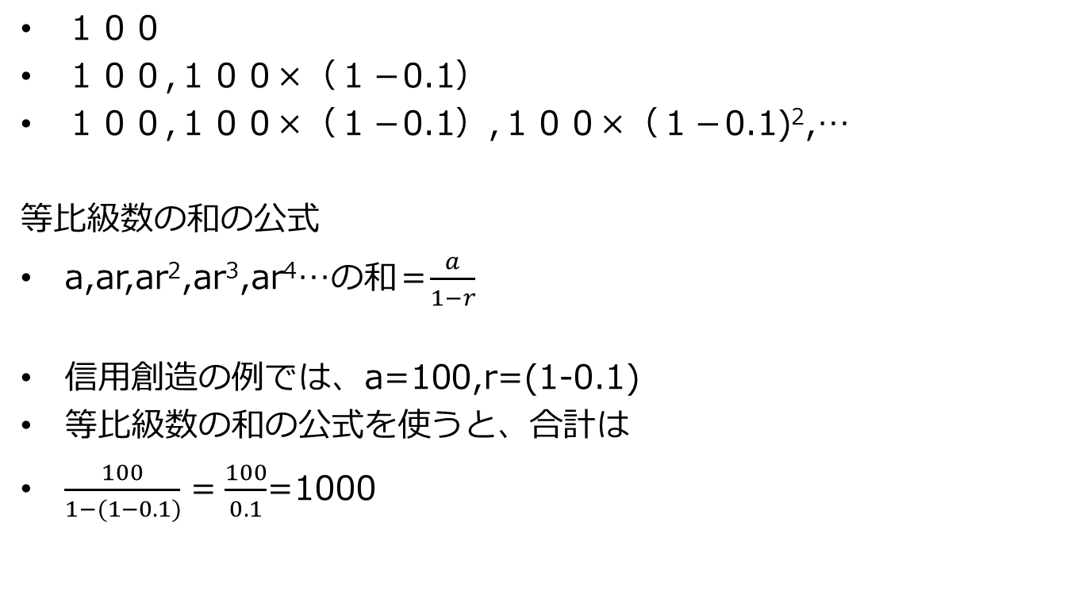
等比級数の和
預金準備率
１００
１００,１００×（１－0.1）
１００,１００×（１－0.1）,１００×（１－0.1)²,…
等比級数の和の公式
a,ar,ar²,ar³,ar⁴…の和＝$\frac{a}{1−r}$
信用創造の例では、a=100,r=(1-0.1)
等比級数の和の公式を使うと、合計は
$\frac{100}{1−(1−0.1)}＝\frac{100}{0.1}$=1000
預金準備率

Slide 97
マネーサプライとハイパワードマネー
マネーサプライ
マネーサプライ
ハイパワードマネー
ハイパワードマネー
マネーサプライ

Slide 98
問１ 正解は５
問２
MV=PT
１００v＝ ３×２００
Ｖ＝６ 選択肢は５が正解
問３
M=ｋ×GDP
７５０＝ｋ×５００
ｋ＝１．５ 選択肢は３が正解

Slide 99
問４
C+D=M…①
C+R=H…②
両方ともDで割る
C／D+1=M/D
C／D+R/D=H/D（こちらの式しか使わない）
0.3+0.1=30/D
D=30/0.4=75 選択肢は５

Slide 100
労働市場の均衡（新古典派）
賃金
労働需要曲線
労働供給曲線
150円
100円
50円
雇用量

Slide 101
労働市場の均衡（ケインズ）
賃金
労働需要曲線
労働供給曲線
150円
労働供給量
賃金の下方硬直性
100円
非自発的失業
労働需要量
50円
雇用量

Slide 102
労働市場の均衡（ケインズ）
賃金
労働需要曲線
労働供給曲線
150円
100円
非自発的失業
50円
雇用量

Slide 103
練習問題６（労働市場）
問１ 正解は４
問２ 正解は４

Slide 104
GDP=M/k
ｋをマーシャルのｋと呼ぶ

Slide 105
問1
1 将来→過去
２ クズネッツ⇔ケインズ
３ 変動所得仮説→恒常所得仮説
４ 省略
５ 正解

Slide 106
問４
１ 生産量の変化分＝望ましい資本ストックと現実の資本ストックの差と考えられる
２ 新古典派はレンタルコストを考慮
３ 望ましい資本ストックは、需要量などで決まり、現実の資本量は関係がない
４ 上回る→下回る
５ 正解
ｑ＝企業の株式総額／資本設備の再取得価格

Slide 107
問５
ｑ＝資本の市場価値／資本の再取得価格
a 正解
b 正解 分母のこと
c 正解 分子
d １より小さいと→１より大きいと
正解は１

Slide 108
ＧＤＰの内訳
最終消費支出
総固定資本形成
在庫品増加
財・サービス輸出
（マイナス） 財・サービス輸入
＜さそざざざ＞

Slide 109
国民経済計算
間接税－補助金 20
海外からの要素所得の受取20
最終消費支出 240
総固定資本形成 120
在庫品増加 10
財・サービス輸入 40
固定資本減耗 10
財・サービス輸出 60
海外からの要素所得の支払 10

Slide 110
最終消費支出 240
総固定資本形成 120
在庫品増加 10
財・サービス輸出 60
財・サービス輸入 40
海外からの要素所得の受取20
海外からの要素所得の支払 10
固定資本減耗 10
間接税－補助金 20
ＧＤＰ ３９０
ＧＮＰ 400
ＮＮＰ ３９０
ＮＩ ３７０

Slide 112
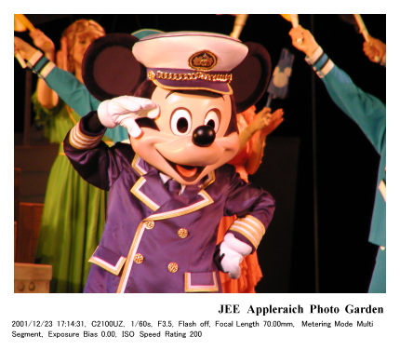



最終消費支出 ミッキーマウス
総固定資本形成 プーさん
在庫品増加 ピグレット

Slide 113



財・サービス輸出 バズライトイヤー
財・サービス輸入 悪の帝王ザーグ

Slide 114
名目ＧＤＰを算出するのに必要な統計は？
統計 | 省庁 | 統計 | 省庁
新設住宅着工統計 | 国土交通省 | 企業物価統計 | 日本銀行
マネーサプライ統計 | 日本銀行 | 消費者物価 | 総務省
家計調査 | 総務省 | 法人企業統計（設備投資） | 財務省
日経平均株価 | 日本経済新聞社 | 貿易統計 | 財務省

Slide 115
設問Ｅ
「ビデオやDVD」は授業中に見た方がよい。

Slide 116
マネーサプライ
マネーサプライ
ハイパワードマネー
ハイパワードマネー
マネーサプライ

Slide 117
問1
消費の理論に関する記述のうち、妥当なものはどれか。【国家Ⅱ種・平成9年度】
１ においてはデューゼンベリーの相対所得仮説（○フリードマンの恒常所得仮説）、個人の消費活動は、現在の所得だけではなく、将来に達成したい消費水準に依存して決まる。したがって、この仮説の下では、短期的な所得の減少が生じた場合、所得の減少額以上に消費は減少する。

Slide 118
２ クズネッツ型（○ケインズ型）の消費関数によると、所得の増加により平均消費性向は低下する。しかし、ケインズ（○クズネッツ）による長期の時系列データの分析によると、平均消費性向は所得の増加に対して、ほぼ一定であることが示されている。

Slide 119
３ フリードマンの変動所得仮説（○恒常所得仮説）においては、自己の所得獲得能力により決定される恒常所得よりも、景気変動のような自己の所得獲得能力とは独立の一時的要因によって決定される変動所得により、個人の消費活動が決定される。

Slide 120
４ 実質資産の増加が消費の増大をもたらす場合、実質資産の増加はLM曲線を左方にシフトさせ、所得や雇用の均衡水準を減少させる傾向を持つ。この効果をケインズ効果という。
４は間違い。

Slide 121
正しい
５ モディリアーニらが唱えたライフサイクル仮説においては、個人の消費活動はその個人が一生の間に消費することができる所得の総額の大きさにより決定される。この仮説は、遺産動機や寿命の不確実性を考慮し、より現実的なモデルにすることができる。

Slide 122
問4
マクロ投資理論に関する次の記述のうち、妥当なものはどれか。【地方上級・平成５年度】
１ 加速度原理では、投資は生産量の変化に比例し、望ましい資本ストックの量とは無関係に投資が変化する。

Slide 123
２ 新古典派の投資理論では、資本のレンタルコストとは独立に望ましい資本ストックの量が決定される。

Slide 124
３ 資本ストック調整原理によると、望ましい資本ストックの量は現実の資本量に依存して決定される。

Slide 125
４ ケインズの投資理論によれば、利子率が資本の限界効率を上回る（○下回る）限り投資が行われる。

Slide 126
正しい
５ トービンのｑ理論によると、企業の株式総額が企業の資本設備などの再取得価格を上回る限り投資が行われる。

Slide 127
問5
投資の変動と株式市場の変動のつながりを説明する「トービンのｑ」に関して最も適切なものの組み合わせを下記の解答群から選べ。【中小企業診断士】
１ aとbとc
２ aとbとd
３ aとcとd
４ bとcとd

Slide 128
ａ○ 設置済みの資本の市場価値を設置済みの資本の再取得費用で除した値。
ｂ○ 資本の現在の収益性を反映している。
ｃ○ 将来の期待される収益を反映している。
ｄ× 「トービンのｑ」が１より小さいと、新規投資を行うことで企業価値が増加する。

